Slide 1
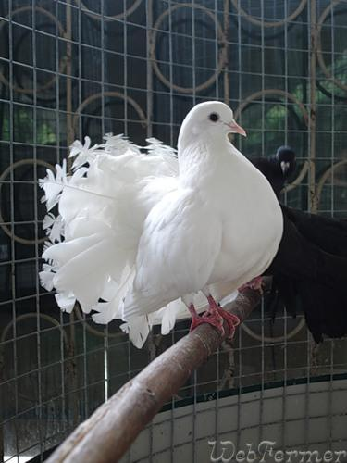
ПРОЕКТ
«ОБЕСПЕЧЕНИЕ ОБЩЕСТВЕННОЙ БЕЗОПАСНОСТИ»
МИР
ВСЕМУ
МИРУ
Координатор: Пинте В.В.
Организация: Станичное казачье общество Рузского муниципального района Московской области имени Героя Советского Союза Л.М. Доватора

Slide 2

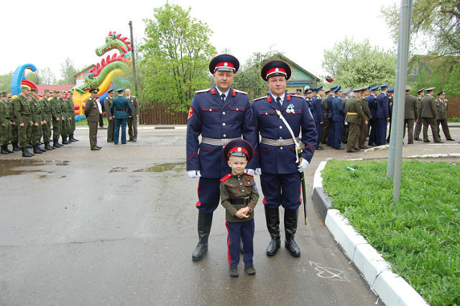
«Все может родная земля: и напоить из своих светлых родников, и накормить своим хлебом, и удивить красотой цветущих садов, вот одного она только не может - защитить себя, и сделать это должен тот, кто пьет ее воду, ест ее хлеб и любуется ее красотой» - А.В. Суворов.
Обеспечение общественной безопасности является одним из приоритетных направлений государственной политики в сфере национальной безопасности Российской Федерации.
Совместно с сотрудниками правоохранительных органов в мероприятиях по предупреждению и пресечению различного рода правонарушений, обеспечению общественного порядка путем патрулирования территорий и мест массового скопления граждан и концентрации мигрантов принимают активное участие казаки.

Slide 3

На сегодня в нашей стране в государственный реестр казачьих обществ внесены 11 казачьих войск. В 90-е годы ХХ века образовано Отдельское казачье общество Московской области, которое входит в состав Центрального казачьего войска.
В июле 1991 года в Рузском муниципальном районе Московской области, на благодатной земле с обширными лесами, плодородными полями, чистыми реками, озёрами, водохранилищами, «Жемчужине Подмосковья» создано Станичное казачье общество Рузского района Московской области.

Slide 4
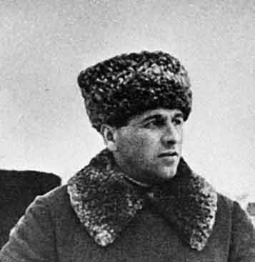
Для жителей Рузского муниципального района Московской области, казаков станицы особенно памятна 50-я кубанская дивизия генерала Л.М. Доватора. Казаки этой дивизии в 1941 году в битве под Москвой, совершили подвиг, равный подвигу гвардейцев панфиловцев и не пропустили танки к Москве на своём участке. Генералу Л.М. Доватору было посмертно присвоено звание Героя Советского Союза.
В 2005 году станичное казачье общество Рузского района проходит перерегистрацию и берёт с гордостью нести имя Героя Советского Союза Л.М. Доватора.
Лев Михайлович
Доватор
(20.02.1903г. – 19.12.1941г.)

Slide 5
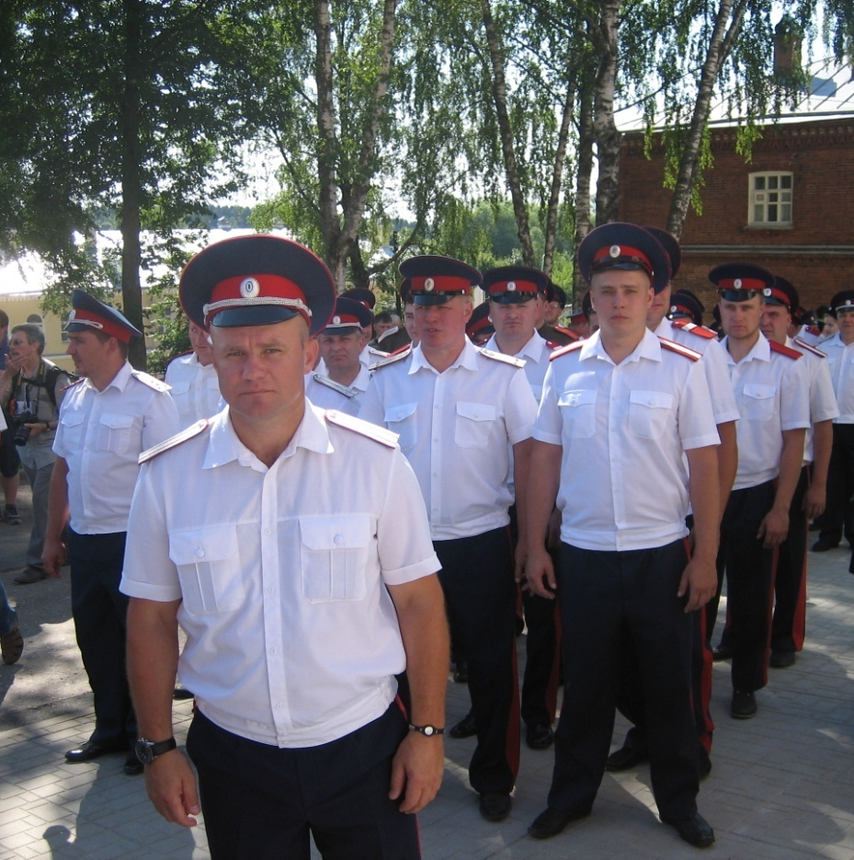
Атаманом
казачьей станицы «Рузская» им. Героя Советского Союза Л.М. Доватора является казачий полковник
Пинте Владимир Валентинович

Slide 6
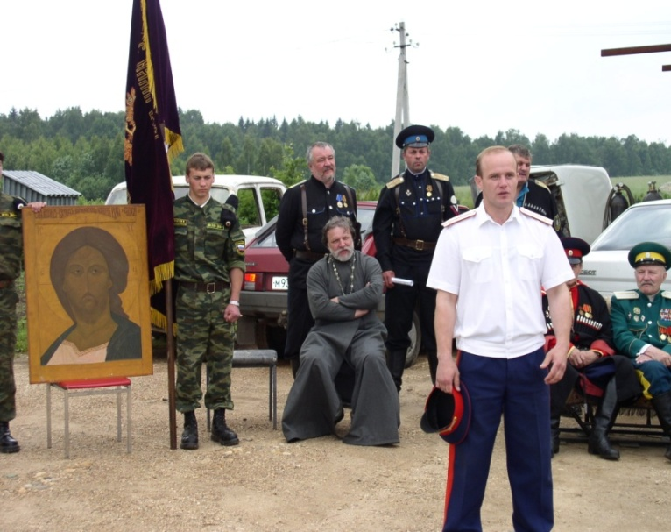
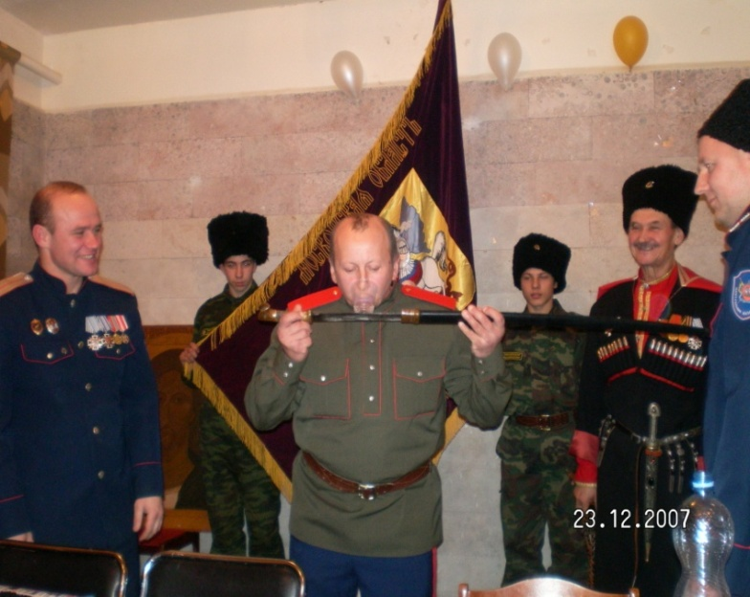
Высшим органом самоуправления станицы является казачий круг
Отчёт атамана за прошедший период деятельности и выборы
на новый срок
Приём в казаки станицы
Рузского района

Slide 7
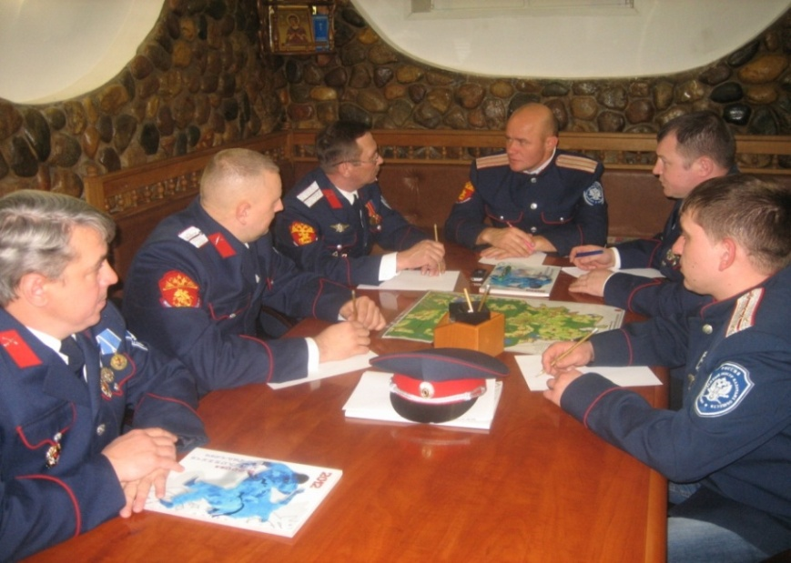
Одной из форм управления станицей является атаманское правление.
Вопросы обсуждаемые на правлении:
-обеспечение общественной безопасности в районе во взаимодействии с правоохранительными органами;
-военно-патриотическое воспитание молодёжи;
-взаимодействие с Русской православной церковью;
-организация военной службы в Рузском районе;
-организация и проведение летних лагерей с молодёжью;
-организация и проведение культурно-просветительной работы
-участие в парадах и др.

Slide 8
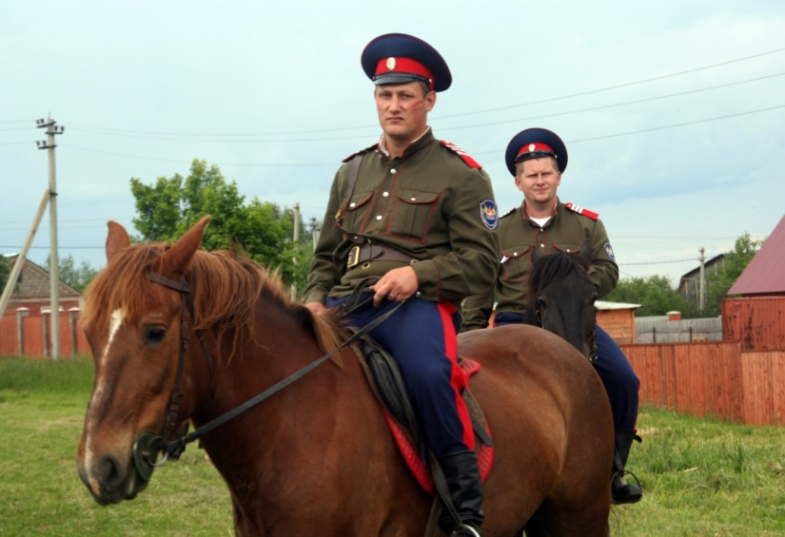
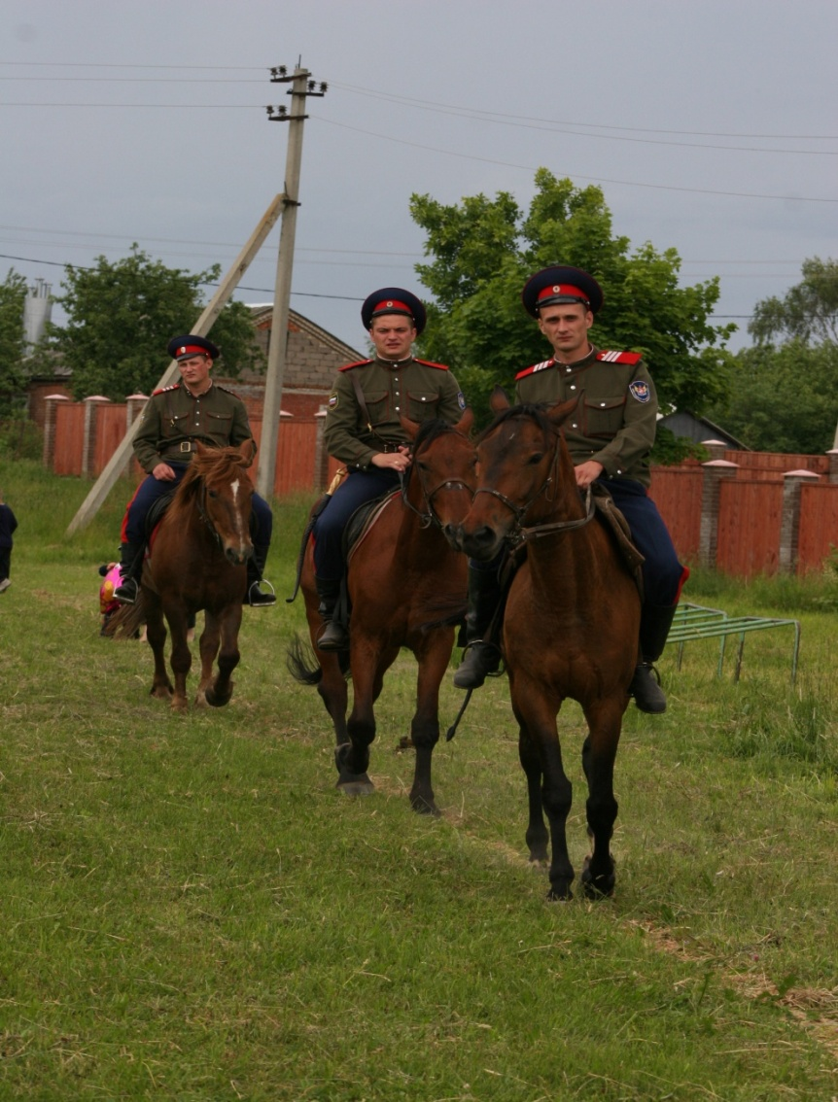
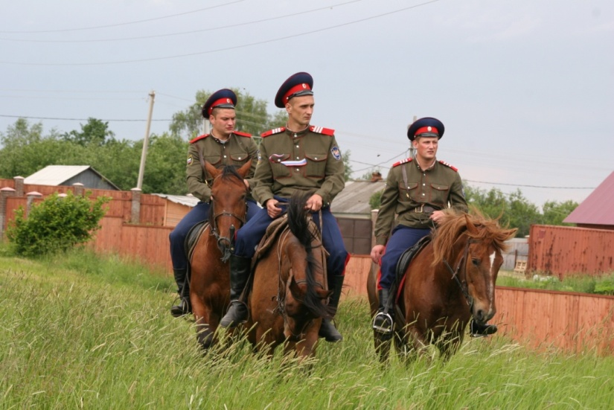
Казаки с целью обеспечения общественной безопасности несут патрульную службу в сельском поселении Волковское

Slide 9
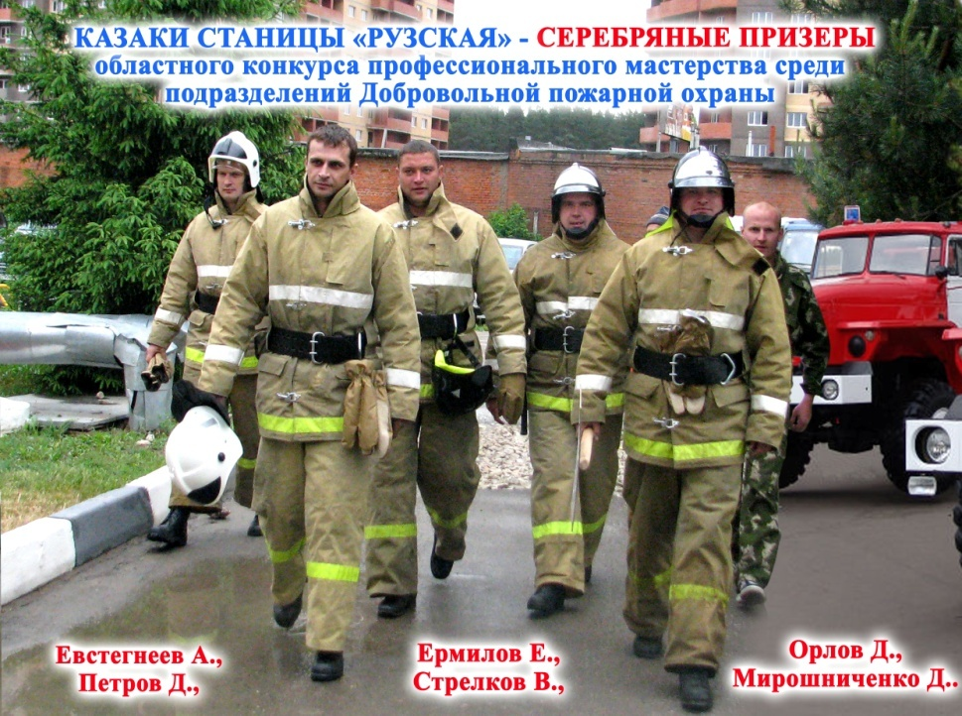
29 мая 2014 года в г. Подольске Московской области общественное учреждение «Добровольная пожарная команда Рузского района» среди участвующих 29 команд стало серебряным призером конкурса профессионального мастерства среди подразделений Добровольной пожарной охраны территориального гарнизона пожарной охраны Московской области.
В ноябре 2012 года казаками станицы «Рузская» создана Добровольная пожарная команда, осуществляющая обеспечение пожарной безопасности в районе во взаимодействии с территориальным МЧС России.

Slide 10
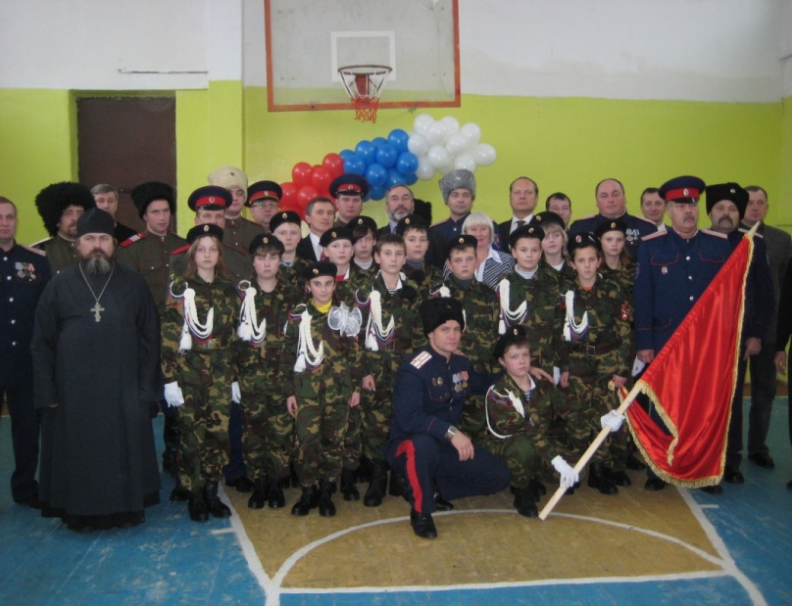
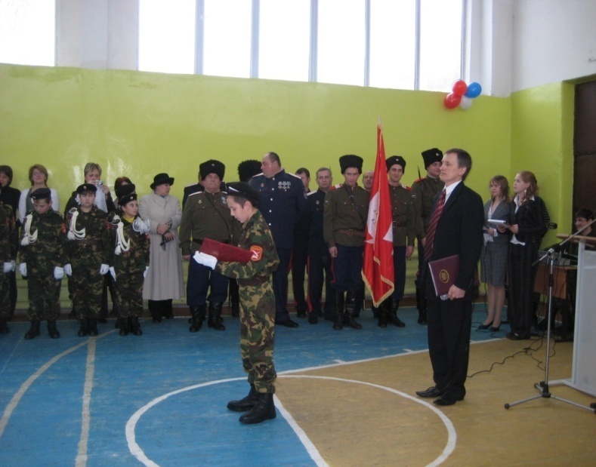
Кадет есть будущий слуга Отечества и защитник его от врагов внешних и внутренних. Подготовка военных кадров исторически является важнейшей функцией государства, так как от уровня профессионализма офицерского состава зависит боеспособность армии и защита суверенитета страны. Воспитание и обучение молодежи в любой стране является определяющим элементом в деятельности государства.
В 2008 году на базе Покровской общеобразовательной школы Рузского района был создан казачий кадетский класс.
кадетский класс прием в кадетский класс

Slide 11
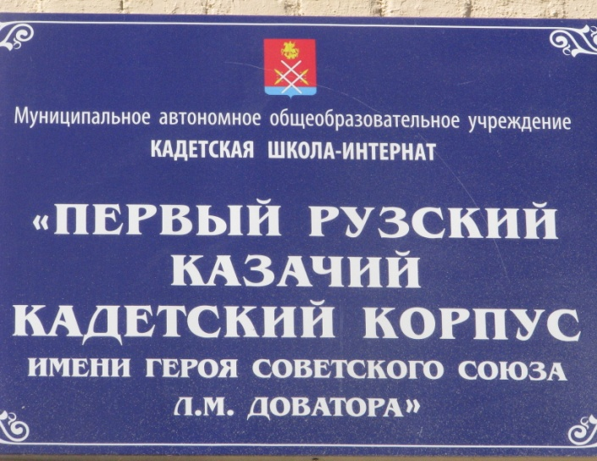
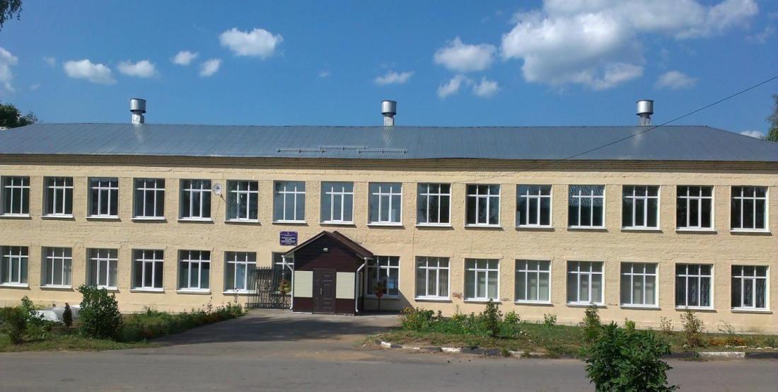
29.12.2012 года в поселке Брикет Рузского
муниципального района Московской области
по инициативе казачьей станицы «Рузская»
им. Героя Советского Союза Л.М. Доватора
и при непосредственном участии Главы сельского
поселения Волковское, Атамана станичного
казачьего общества
Владимира Пинте основана
кадетская школа-интернат
«Первый Рузский казачий
кадетский корпус имени
Героя Советского Союза
Л. М. Доватора».

Slide 12
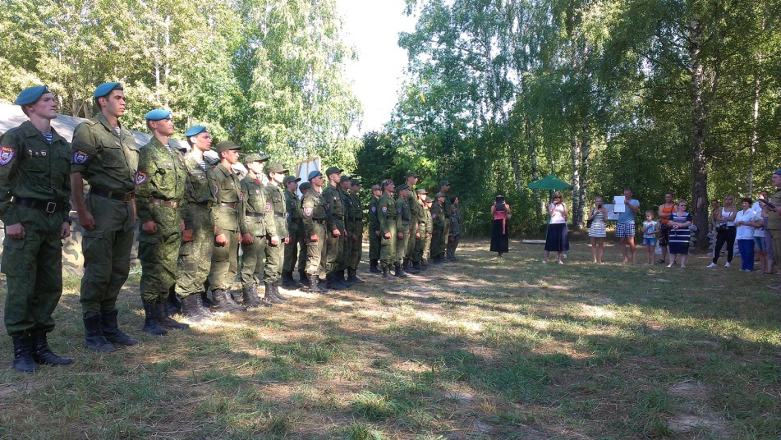
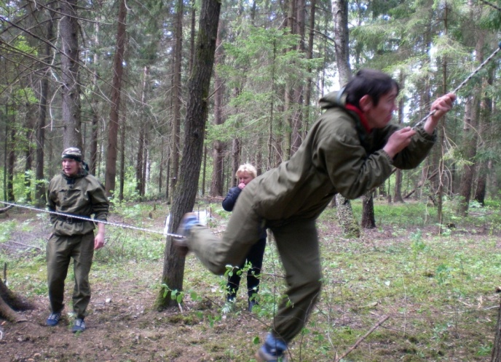
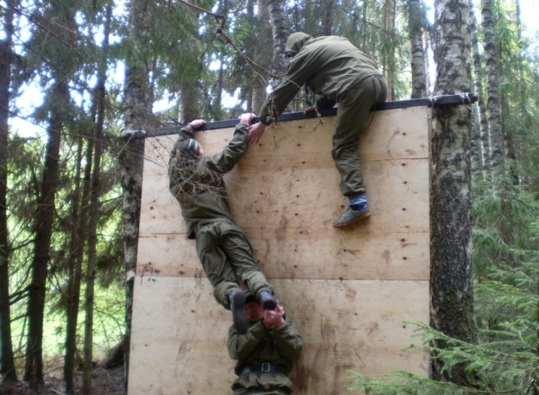
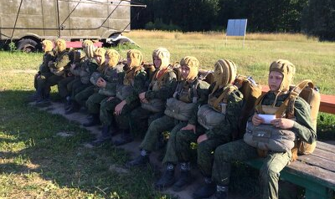
Военно-патриотический летний лагерь юных защитников Отечества

Slide 13
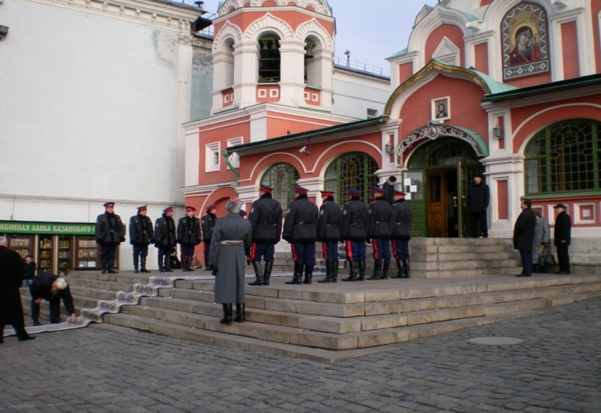
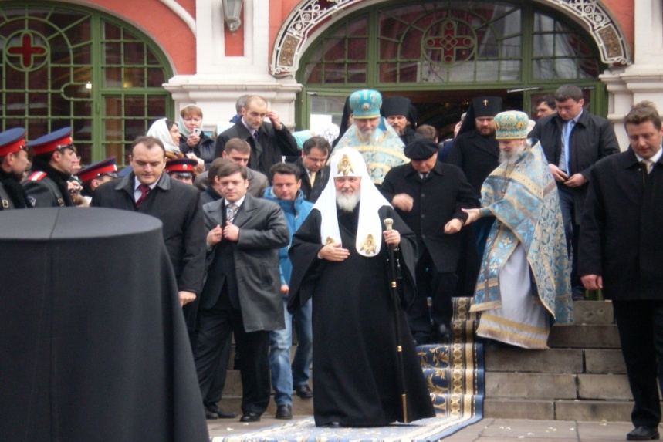
Казак без веры не казак!
Вера казаку как и любому другому солдату нужна в первую очередь, ведь он должен знать, чему служит и ради чего жертвует жизнью. Вера в Бога оздоравливает и поднимает дух, улучшает моральную сторону защитников Родины.
Ежегодно казаки станицы «Рузская» принимают участие в обеспечении общественной безопасности во время совершения Патриархом Московским и всея Руси крестного хода.
крестный ход на Красной площади г. Москвы

Slide 14
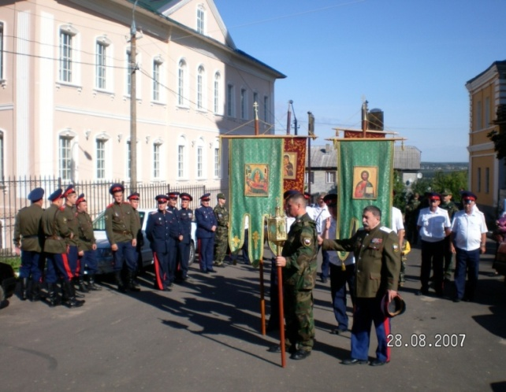
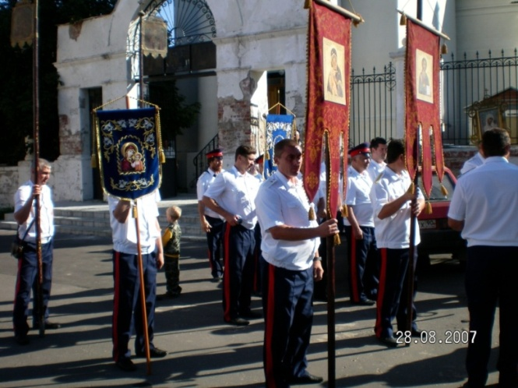
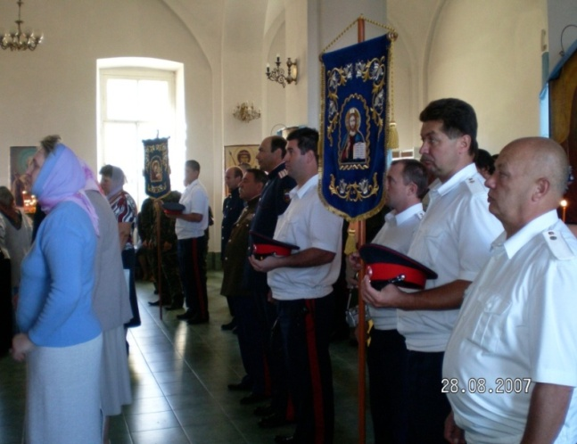
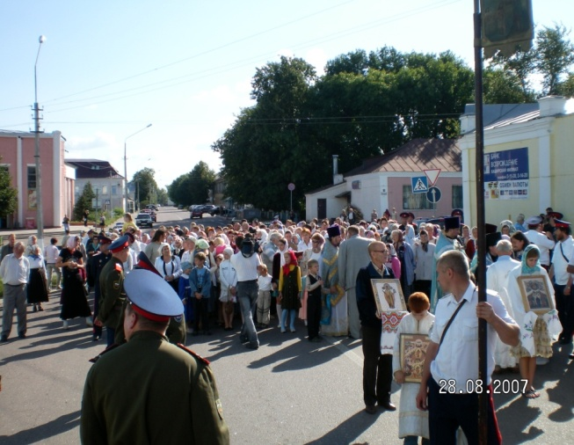
Крестный ход в г. Кашира
-Более тысячи лет назад Русь приняла крещение, – сказал во время крестного хода в своем приветственном слове благочинный церквей Каширского округа протоиерей Виталий Коценко. – Это объединило народ. И сегодня, идя крестным ходом, мы всем показали, что мы также едины, как и тысячу лет назад. Мы вместе: власть, воинство, народ.

Slide 15

В этом году по случаю 700-летия со дня рождения преподобного Сергия Радонежского казаки Станицы «Рузская» во главе с атаманом Владимиром Пинте приняли участие в крестном ходе, который начался из подмосковного Хотькова, где в Покровском монастыре похоронены родители святого. На протяжении всего маршрута, составляющего 17 км, казаки верно несли службу по обеспечению общественной безопасности во время масштабного культурно-массового мероприятия. По окончании крестного хода Патриархом Московским и всея Руси был отслужен молебен преподобному Сергию, в завершение которого были провозглашены многолетия священноначалию Русской Православной Церкви, честному казачеству и всем участникам крестного хода.

Slide 16
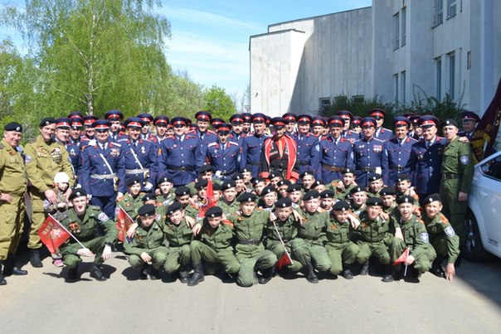
С момента начала возрождения казачества, первыми публичными действиями членов казачьих обществ стало их участие в охране общественного порядка.
Повсеместно казаки привлекаются к обеспечению правопорядка при проведении значимых массовых мероприятий с участием большого количества граждан (Новый Год, Рождество Христово, Пасха, первомайские праздники, крупные спортивные мероприятия и т.д.), что позволяет значительно повысить плотность патрульно-постовых нарядов во время проведения данных мероприятий.
И на протяжении ряда лет опыт привлечения к охране общественного порядка казаков демонстрирует высокие результаты и эффективность в данной сфере.

